Slide 1
Encuentros de Formación en la Industria de Resources Primer Encuentro de Formación de Utilities: “Introducción al Sector Eléctrico”
24 de Marzo de 2014

Slide 2
Agenda del encuentro
Introducción
Características principales de la electricidad
Evolución histórica
Funcionamiento de los Sistemas Eléctricos
Regulación tradicional y en competencia
La cadena de valor del Sector Eléctrico:
Generación
Transporte y Operación Técnica del Sistema
Distribución
Comercialización
Operación Económica del Sistema
Introducción al caso español
Retos y perspectivas de futuro del Sector Eléctrico
Preguntas
Enlaces Material formativo
Anexo – Factura Eléctrica
Notes:
¿Qué significa “utility”?
“Utility” or “Public Utility” es una compañía (de propiedad pública o privada) que provee un servicio público/esencial (electricidad, gas, agua, otros) y que posee, opera y mantiene toda la infraestructura necesaria para poder proveer dicho servicio. Las utilities suelen estar reguladas por los gobiernos con el fin de controlar el ejercicio de poder de mercado, facilitar la competencia, promover las inversiones y la expansión del sistema, controlar la calidad del servicio, etc.
Un servicio básico como el agua, la electricidad o el gas o la compañía que provee dicho servicio. Estas compañías suelen estar reguladas por el gobierno.
Compañías encargadas de los servicios esenciales de agua, gas y electricidad.
Empresa que es propietaria o que opera instalaciones de generación, transporte o distribución de agua, gas o electricidad.

Slide 3
Agenda del encuentro
Introducción
Características principales de la electricidad
Evolución histórica
Funcionamiento de los Sistemas Eléctricos
Regulación tradicional y en competencia
La cadena de valor del Sector Eléctrico:
Generación
Transporte y Operación Técnica del Sistema
Distribución
Comercialización
Operación Económica del Sistema
Introducción al caso español
Retos y perspectivas de futuro del Sector Eléctrico
Preguntas
Enlaces Material formativo
Anexo – Factura Eléctrica
Notes:
¿Qué significa “utility”?
“Utility” or “Public Utility” es una compañía (de propiedad pública o privada) que provee un servicio público/esencial (electricidad, gas, agua, otros) y que posee, opera y mantiene toda la infraestructura necesaria para poder proveer dicho servicio. Las utilities suelen estar reguladas por los gobiernos con el fin de controlar el ejercicio de poder de mercado, facilitar la competencia, promover las inversiones y la expansión del sistema, controlar la calidad del servicio, etc.
Un servicio básico como el agua, la electricidad o el gas o la compañía que provee dicho servicio. Estas compañías suelen estar reguladas por el gobierno.
Compañías encargadas de los servicios esenciales de agua, gas y electricidad.
Empresa que es propietaria o que opera instalaciones de generación, transporte o distribución de agua, gas o electricidad.

Slide 4
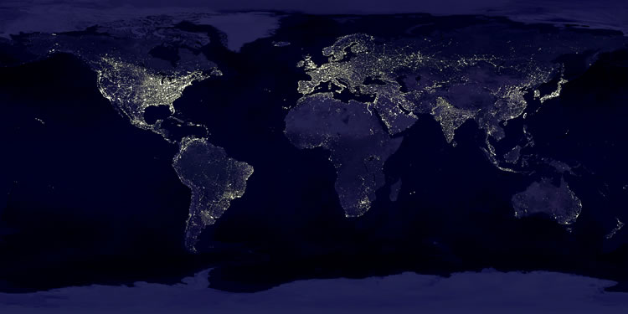
I. Introducción: Características principales de la electricidad
La electricidad es una forma de energía imprescindible en las sociedades desarrolladas y con infinidad de usos, debido a su:
Gran versatilidad y controlabilidad
Inmediatez en su utilización
Limpieza en el punto de consumo (no genera residuos)
Principales características de la electricidad:
NO se puede almacenar en grandes cantidades (excepto en centrales de bombeo) y es necesario equilibrio entre generación y demanda:
Predicción demanda
Programación producción centrales de generación
Su suministro requiere necesariamente el uso de redes
Se producen pérdidas de electricidad en las redes
No se “encamina” se inyecta y se extrae de la red
Notes:
¿Qué significa “utility”?
“Utility” or “Public Utility” es una compañía (de propiedad pública o privada) que provee un servicio público/esencial (electricidad, gas, agua, otros) y que posee, opera y mantiene toda la infraestructura necesaria para poder proveer dicho servicio. Las utilities suelen estar reguladas por los gobiernos con el fin de controlar el ejercicio de poder de mercado, facilitar la competencia, promover las inversiones y la expansión del sistema, controlar la calidad del servicio, etc.
Un servicio básico como el agua, la electricidad o el gas o la compañía que provee dicho servicio. Estas compañías suelen estar reguladas por el gobierno.
Compañías encargadas de los servicios esenciales de agua, gas y electricidad.
Empresa que es propietaria o que opera instalaciones de generación, transporte o distribución de agua, gas o electricidad.

Slide 5
I. Introducción: Evolución histórica
Siglo XIX
Siglo XX
Siglo XXI
Origen
Aumento de
escala de los
Sistemas
Eléctricos
Desarrollo
de sistemas
locales
Generación-
Distribución
Desarrollo
de la
Corriente
Alterna y de la
Red de Transporte
Nuevas
tecnologías de
generación y
sistemas de control
Nuevas
tecnologías de
generación,
Smart Grids…
1870. Primera aplicación práctica: generadores individuales que alimentan la instalación eléctrica –lámparas de arco- de una única residencia
1882. Primer generador de Edison –movido por una turbina a vapor y situado en Manhattan- consiguió alimentar en corriente continua y a una tensión de 100V una carga múltiple de unas 400 lámparas de 80W en edificios de oficinas y residenciales de Wall Street.
Rápidamente el esquema de generación y distribución local es adoptado, exclusivamente con fines de iluminación, en numerosas comunidades urbanas y rurales por todo el mundo.
Sistemas aislados
Centros de generación próximos a los de consumo
1883-84 Invención del transformador en Francia. Demostración de las ventajas de la corriente alterna (Nicola Tesla y George Westinghouse), que permite elevar la tensión para reducir las pérdidas y las caídas de tensión en el transporte a largas distancias
1891. Comienzo de la utilización industrial de la corriente alterna y de su transporte
Desarrollo de centros de generación alejados a los de consumo
Sistemas interconectados
Desarrollo de sistemas de control, monitorización y automatización del sistema eléctrico
Desarrollo comercial de centrales Nucleares de Fisión (1956 Calder Hall), de Centrales de Gas de Ciclo Combinado (80s) y de los Parques Eólicos (90s)
Empresas públicas o privadas verticalmente integradas
En los 90, comienzo liberalización del sector
Desarrollo comercial de las Centrales Solares Termoeléctricas y Fotovoltaicas
Desarrollo de Centrales de Carbón Limpio
Desarrollo comercial de Pilas de Combustible
Smart Grids
¿Desarrollo comercial de la Energía Nuclear de Fusión?
…

Slide 6
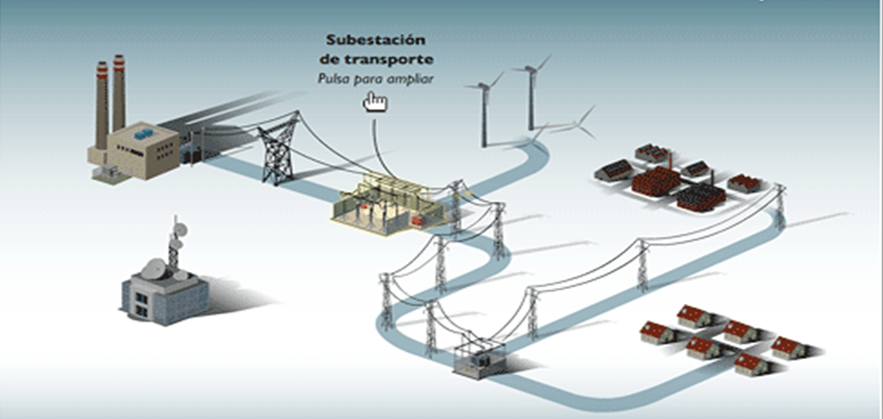
I. Introducción: Funcionamiento de los Sistemas Eléctricos
Características de los Sistemas Eléctricos:
De gran tamaño
Dinámicos (equilibrio constante entre generación y demanda)
Fallo de cualquier elemento puede provocar perturbaciones en todo el sistema
Complejos
Intensivos en capital y con periodos prolongados de recuperación de las inversiones
Central Térmica de Generación
Subestación
de Transporte
Parque Eólico
Consumo Industrial
Red de Transporte
Red de Distribución
Consumo Doméstico
Centro de Control
Subestación
de Distribución

Slide 7
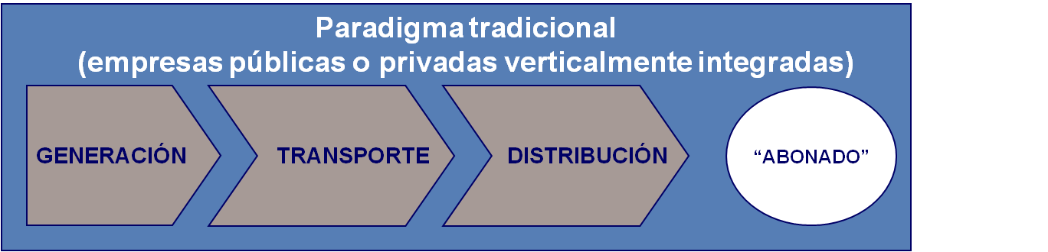
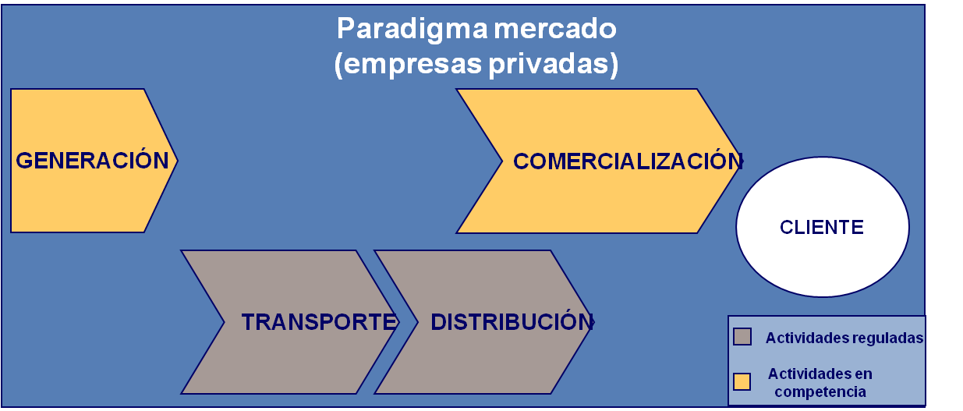
I. Introducción: Regulación tradicional y en competencia del Sector Eléctrico
La regulación tradicional es la correspondiente a un servicio público prestado en condiciones de monopolio:
Garantía de la franquicia de suministro a la empresa eléctrica (típicamente verticalmente integrada)
Regulación de los precios atendiendo normalmente a los costes incurridos en proporcionar el servicio
La motivación de la nueva regulación en competencia es:
Tendencia liberalizadora de la economía
Aumento efectivo del tamaño de los potenciales mercados relevantes por el aumento de las interconexiones
Aparición de nuevas tecnologías de generación económicamente muy competitivas que posibilita nuevos entrantes
Insatisfacción con el enfoque tradicional
Los fundamentos de la nueva regulación son:
La existencia de un Mercado Mayorista
La existencia de un Mercado Minorista (elegibilidad clientes)
Acceso de Terceros a la Red
Mecanismos e instituciones de coordinación de los mercados organizados (Regulador, Operador Mercado, Operador del Sistema, etc.)

Slide 8
Agenda del encuentro
Introducción
Características principales de la electricidad
Evolución histórica
Funcionamiento de los Sistemas Eléctricos
Regulación tradicional y en competencia
La cadena de valor del Sector Eléctrico:
Generación
Transporte y Operación Técnica del Sistema
Distribución
Comercialización
Operación Económica del Sistema
Introducción al caso español
Retos y perspectivas de futuro del Sector Eléctrico
Preguntas
Enlaces Material formativo
Anexo – Factura Eléctrica
Notes:
¿Qué significa “utility”?
“Utility” or “Public Utility” es una compañía (de propiedad pública o privada) que provee un servicio público/esencial (electricidad, gas, agua, otros) y que posee, opera y mantiene toda la infraestructura necesaria para poder proveer dicho servicio. Las utilities suelen estar reguladas por los gobiernos con el fin de controlar el ejercicio de poder de mercado, facilitar la competencia, promover las inversiones y la expansión del sistema, controlar la calidad del servicio, etc.
Un servicio básico como el agua, la electricidad o el gas o la compañía que provee dicho servicio. Estas compañías suelen estar reguladas por el gobierno.
Compañías encargadas de los servicios esenciales de agua, gas y electricidad.
Empresa que es propietaria o que opera instalaciones de generación, transporte o distribución de agua, gas o electricidad.

Slide 9
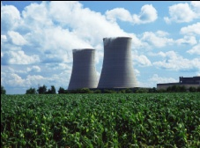
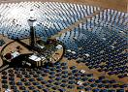
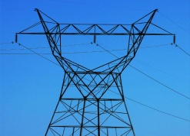
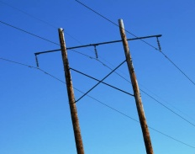

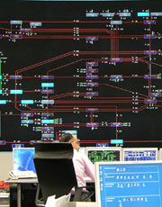


II. La cadena de valor del Sector Eléctrico: Principales actividades y agentes
GENERACIÓN (Liberalizada)
Actividad intensamente competitiva
Mercado Mayorista
Mercados de gran escala
Competencia basada en costes
Mix generación diversificado
Régimen Especial y Régimen Ordinario
Tecnologías renovables y CCGT
TRANSPORTE Y DISTRIBUCIÓN (Regulada)
Monopolio natural
Actividad regulada
Acceso de terceros a la red
Eficiencia en costes crítica
Dificultad para construir nuevas instalaciones: rechazo social y trámites administrativos
COMERCIALIZACIÓN (Liberalizada)
Actividad competitiva
Mercado Minorista
Nuevas habilidades y servicios
Mercado Libre VS Tarifa Último Recurso
Competencia sector doméstico entre Tarifa Último Recurso (TUR) y comercialización libre→ no hay incentivo económico a pasar al mercado liberalizado
OPERACIÓN TÉCNICA SISTEMA
Red Eléctrica (REE) opera el sistema eléctrico español
Objetivo garantizando la seguridad y continuidad del suministro eléctrico
Operación, previsión demanda gestión servicios de ajuste
OPERACIÓN ECONÓMICA
OMIE es Operador del Mercado Ibérico de Energía
Gestión del sistema de oferta de compra y venta de energía eléctrica y la realización de las liquidaciones y pagos y cobros correspondientes
REGULACIÓN
Comisión Nacional de la Energía (CNMC) ente regulador sistemas energéticos en España
Objetivo velar por la competencia efectiva y por la objetividad y transparencia de los sistemas energéticos
Funciones normativas, de propuesta e informe, ejecutivas, inspectoras, etc

Slide 10

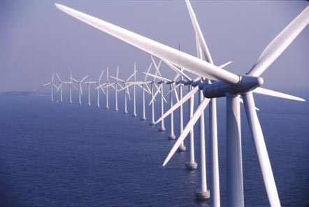
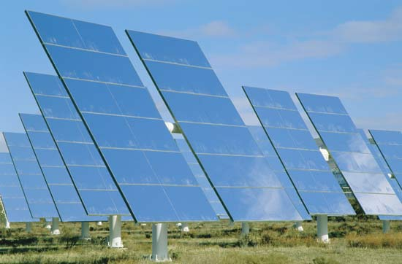
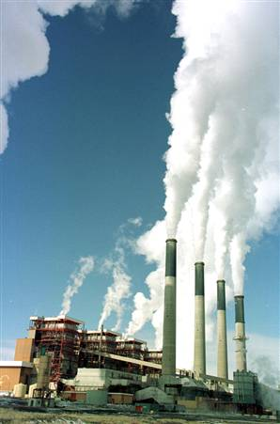
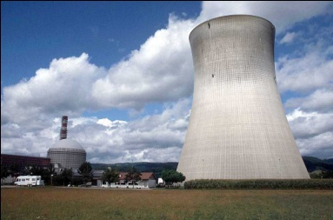

II. La cadena de valor del Sector Eléctrico: Generación
Los generadores transforman una fuente primaria de energía (agua, combustible fósil –carbón,
Gas, fuel-oil, uranio, viento, sol, biomasa, etc.) en energía eléctrica en las centrales eléctricas.
Existen diversas tecnologías de generación asociadas al tipo de combustible:
Centrales Convencionales: hidráulicas, térmicas y nucleares
Centrales Complementarias o alternativas: eólica, solar, biomasa, cogeneración, maremotriz, olas, etc.
Las distintas tecnologías de las centrales determinan:
Costes de generación
Funcionamiento: de base, punta, restricciones, etc.
Precio de venta de la electricidad
La generación de electricidad es una actividad que se realiza en competencia. Requiere
inversiones elevadas y con periodos de amortización largos.
Los principales procesos de negocio son:
Aprovisionamiento de combustible
Operación y mantenimiento de la central
Trading de Energía y Gestión de Riesgos
Medición, facturación , cobros y gestión de la deuda

Slide 11
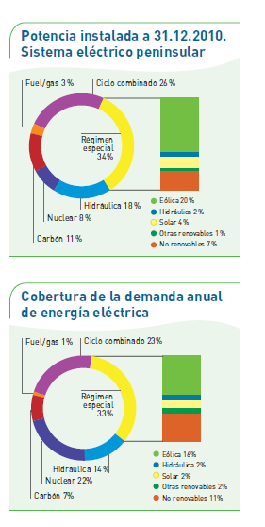
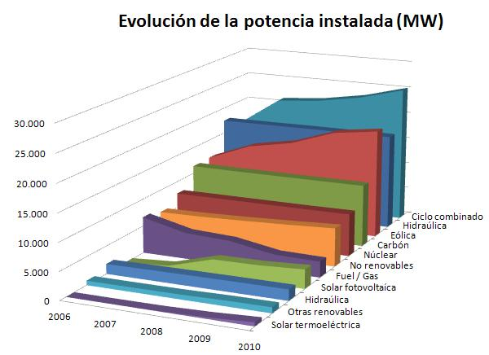
II. La cadena de valor del Sector Eléctrico: Generación: Evolución prevista potencia instalada y energía
POTENCIA INSTALADA
Evolución Potencia Instalada
COBERTURA DE LA DEMANDA

Slide 12

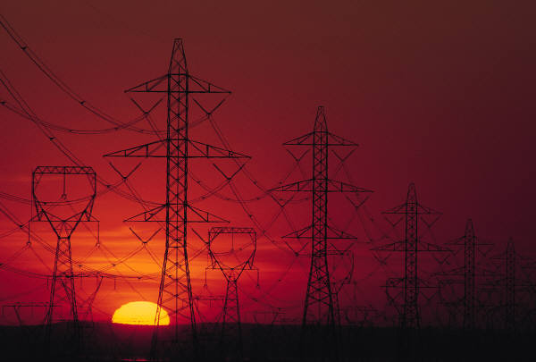
II. La cadena de valor del Sector Eléctrico: Transporte y Operación Técnica del Sistema
La Red de Transporte es la red de muy alta tensión (> 220 kV) encargada de conectar los
grandes centros de producción (geográficamente muy dispersos) con los grandes núcleos
de demanda (ciudades y zonas industriales) así como de mantener la cohesión global en el
sistema eléctrico.
La Red de Transporte tiene una configuración muy mallada y consta de:
Líneas (áreas y subterráneas)
Subestaciones
Elementos de control, protección y medida
El transporte de electricidad es una actividad regulada.
El Transportista es el propietario de la Red de Transporte:
Prevé y desarrolla la expansión de la red
Efectúa la operación técnica del sistema eléctrico
Planifica y ejecuta su mantenimiento
El Operador del Sistema efectúa la operación técnica del sistema garantizando la seguridad
y la continuidad del sistema eléctrico.
Existen diferentes modelos de transporte según el grado de integración del Transportista con el
Operador del Sistema (TSO e ISO)

Slide 13

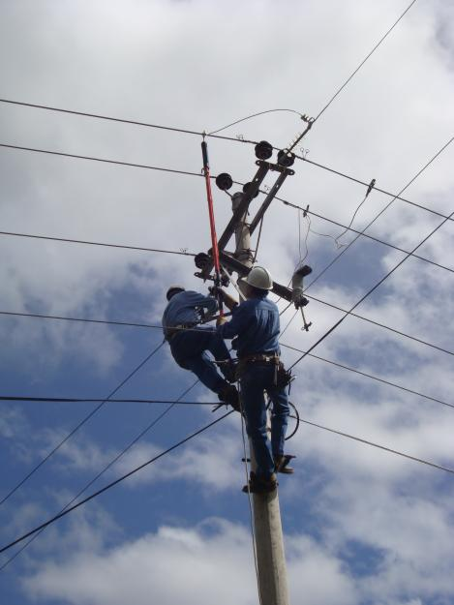
II. La cadena de valor del Sector Eléctrico: Distribución
La Red de Distribución es la red de alta, media y baja tensión (< 220 kV) encargada de
conectar la Red de Transporte con la demanda.
La Red de Distribución consta de infinidad de instalaciones:
Líneas (áreas y subterráneas)
Subestaciones y centros de transformación
Elementos de control, protección y medida
La distribución de electricidad es una actividad regulada: retribución y calidad.
La distribución es un monopolio natural: duplicar redes en un mismo territorio es ineficiente.
Las principales funciones de las distribuidoras son:
Planificar la Red de Distribución
Construir y mantener la red
Operar la red
Gestión comercial de clientes:
Venta de energía a clientes finales (depende del entorno regulatorio)
Medida y facturación
Nuevos suministros
Reclamaciones y quejas
Gestión de la generación distribuida

Slide 14

II. La cadena de valor del Sector Eléctrico: Comercialización en España
Los comercializadores de energía eléctrica son sociedades mercantiles que accediendo a las redes de transporte o distribución tienen como función la venta de energía eléctrica a los consumidores o a otros sujetos del sistema.
La comercialización de electricidad es una actividad que se realiza en competencia.
Es un negocio de márgenes reducidos, en el que las economías de escala son un factor de éxito clave.
Requisitos necesarios para realizar la actividad de comercialización:
Acreditar Capacidad Legal: sociedades mercantiles debidamente inscritas en el registro correspondiente
Acreditar Capacidad Técnica: cumplir los requisitos exigidos en los Procedimientos Operación Técnica
Acreditar Capacidad Económica: presentar las garantías que resulten exigibles
El 1 de julio de 2009 entró en vigor un nuevo sistema de tarifas eléctricas en el que coexisten, el Mercado Libre y una tarifa fijada por el Gobierno: la Tarifa de Último Recurso (TUR).
La TUR es el precio regulado por el Gobierno para el suministro obligatorio a los clientes que no quieren o no pueden buscar otras ofertas en el mercado.
Se configura como una tarifa refugio y está reservada para los consumidores que tienen una potencia contratada inferior 10 KW, segmento en el que se encuentran prácticamente todos los consumidores domésticos.
TUR (Tarifa Aditiva) = Costes Energía + Coste Red + Costes Permanentes

Slide 15
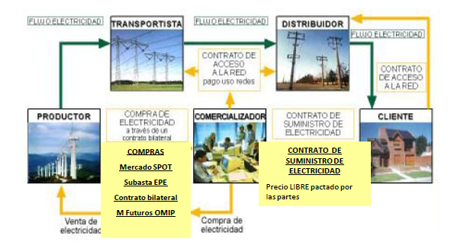
II. La cadena de valor del Sector Eléctrico: Comercialización : Esquema mercado libre
Mercado Libre
(Flujo Electricidad y Flujo Comercial)
Fuente: Comisión Nacional de la Energía

Slide 16
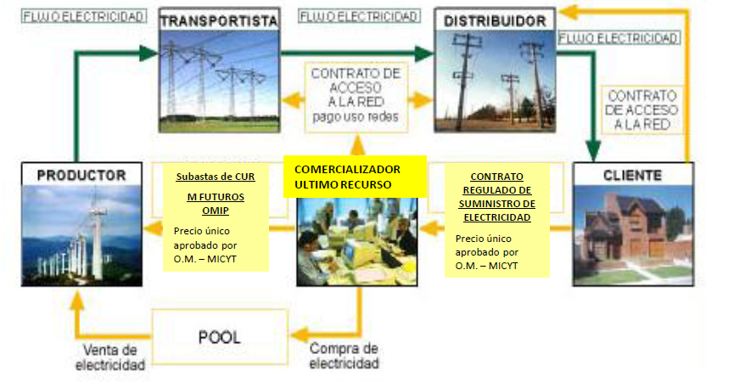
II. La cadena de valor del Sector Eléctrico: Comercialización : Esquema tarifa de último recurso
Tarifa Último Recurso
(Flujo Electricidad y Flujo Comercial)
España: desde el 1 de Julio de 2009…
Suministro de Último Recurso: Baja Tensión & P<10kW
22M Sum. 30% Consumo
Fuente: Comisión Nacional de la Energía

Slide 17

II. La cadena de valor del Sector Eléctrico: Operación Económica del Sistema
La compra-venta de electricidad en el Mercado Mayorista se puede realizar mediante diferentes
mecanismos:
Mercados Organizados (“Power Exchanges” o “Pool”)
Contratación Bilateral (OTC)
Subastas
La Gestión Económica del sistema incluye:
Operación de los Mercados
Realizar las comunicaciones derivadas de las operaciones de los mercados
Realizar las liquidaciones
Cooperar con otros mercados
Realizar la supervisión de los resultados de mercado
El Operador del Mercado realiza la gestión económica del sistema.
El diseño de los mercados presenta una casuística muy variada en función de la regulación de cada país:
Existencia de uno o varios Operadores de Mercado
Propiedad pública o privada del Operador
Pool mandatorio o no, etc.
Desarrollo de mercados eléctricos regionales

Slide 18
I. Introducción: Sistema Eléctrico Español
Tarifa Eléctrica
Coste de la energía
Mercado libre*
(que equipara precio a coste)
Coste de la energía
Precio de casación
Precio de casación
Margen comercialización
Margen comercialización
Transporte
Mercado regulado
(que no casa ingresos y costes)
Transporte
Recaudación del mercado mayorista y el mercado regulado
Distribución
Distribución
Costes Reales
Gestión Comercial
Gestión Comercial
Operador del Sistema y CNMC
Operador del Sistema y CNMC
Tarifa de acceso
Déficits años anteriores (intereses)
Tarifa de acceso
Déficits años anteriores (intereses)
Primas al Régimen Especial
Primas al Régimen Especial
Otros costes (extrapeninsulaes, resíduos nucleares, gestión demanda…)
Otros costes (extrapeninsulaes, resíduos nucleares, gestión demanda…)
DEFICIT

Slide 19


I. Introducción: Sistema Eléctrico Español
Tarifa Eléctrica
Tarifas de Acceso
Distribuidores
CNMC
Comercializadores, Clientes, CUR
1
5
2
4
3
Costes con destino específico
Primas / Complementos / Reactiva / Huecos / Repotenciación
Pagos por capacidad / Saldo Pérdidas/ Tránsitos / Interrumpibilidad
Actividades Reguladas
Déficit
Extrapeninsulares, CNMC, OS, OMEL, 2º PCCN, Moratoria N.
Distribuidores, Transportistas
Empresas Eléctricas Obligadas a financiar
Entidades financieras
Productores en Régimen Especial
REE

Slide 20
Agenda del encuentro
Introducción
Características principales de la electricidad
Evolución histórica
Funcionamiento de los Sistemas Eléctricos
Regulación tradicional y en competencia
La cadena de valor del Sector Eléctrico:
Generación
Transporte y Operación Técnica del Sistema
Distribución
Comercialización
Operación Económica del Sistema
Introducción al caso español
Retos y perspectivas de futuro del Sector Eléctrico
Preguntas
Enlaces Material formativo
Anexo – Factura Eléctrica
Notes:
¿Qué significa “utility”?
“Utility” or “Public Utility” es una compañía (de propiedad pública o privada) que provee un servicio público/esencial (electricidad, gas, agua, otros) y que posee, opera y mantiene toda la infraestructura necesaria para poder proveer dicho servicio. Las utilities suelen estar reguladas por los gobiernos con el fin de controlar el ejercicio de poder de mercado, facilitar la competencia, promover las inversiones y la expansión del sistema, controlar la calidad del servicio, etc.
Un servicio básico como el agua, la electricidad o el gas o la compañía que provee dicho servicio. Estas compañías suelen estar reguladas por el gobierno.
Compañías encargadas de los servicios esenciales de agua, gas y electricidad.
Empresa que es propietaria o que opera instalaciones de generación, transporte o distribución de agua, gas o electricidad.

Slide 21
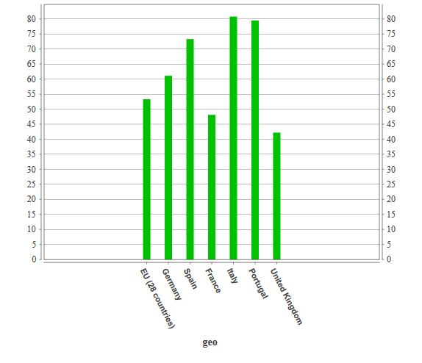
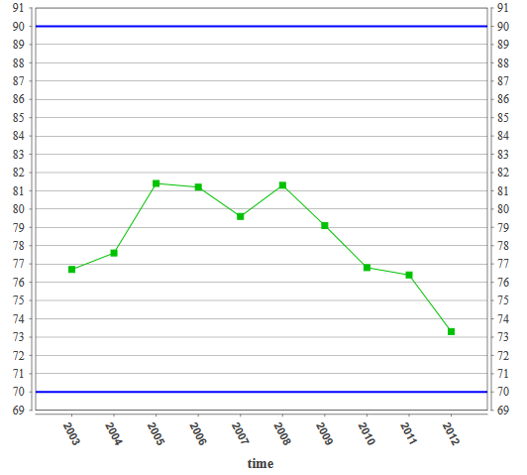
Dependencia energética Dependencia eléctrica
VS
Constantemente escuchamos en los medios de comunicación que la dependencia energética de España es muy elevada (entre el 70 y 75%). La afirmación es cierta, pero muchas veces se usa, intencionadamente, para generar confusión con una magnitud muy diferente, la dependencia eléctrica.
La dependencia energética tiene en cuenta parámetros como el combustible que se usa en los automóviles y demás medios de transporte, por eso siempre es mucho más alta que la dependencia eléctrica.
Dependencia energética en 2012
Evolución de la dependencia energética en España (2003 – 2012)
Fuente: Eurostat
Fuente: Eurostat

Slide 22
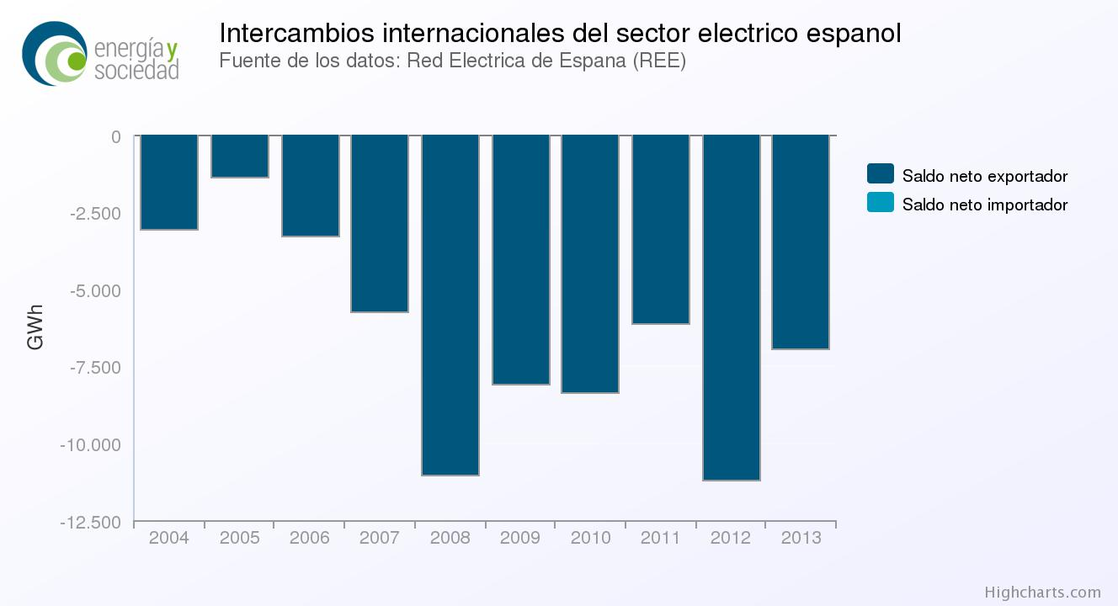
Dependencia energética Dependencia eléctrica
VS
Veamos ahora cual ha sido la dependencia Eléctrica a lo largo de la última década:
Como se puede observar, el saldo neto es claramente exportador. España produce más electricidad de la que consume.

Slide 23
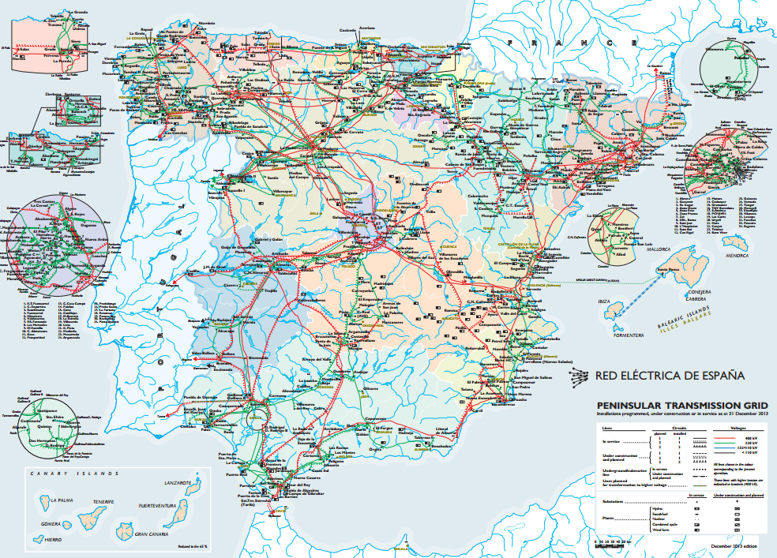
Dependencia energética Dependencia eléctrica
VS
Capacidad de interconexión de España con sus principales vecinos:
Red de trasmisión eléctrica peninsular

Slide 24
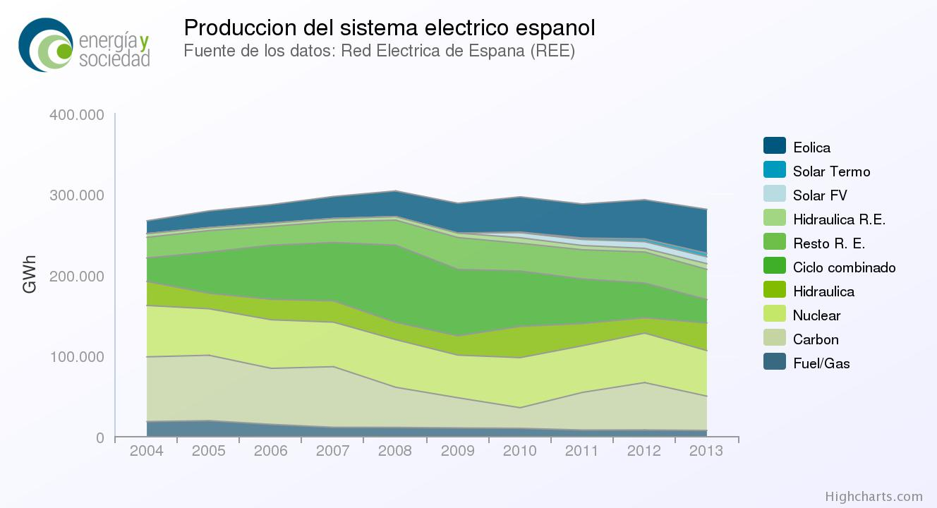
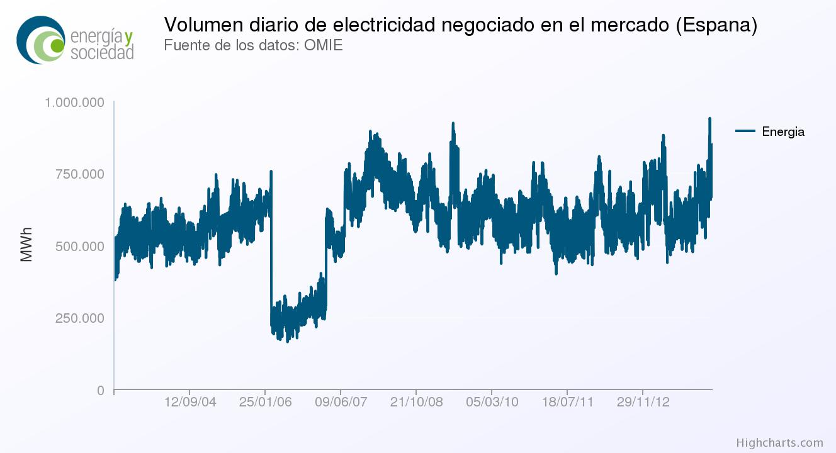

Consumo de electricidad
Echemos ahora un vistazo al consumo eléctrico durante la última década. ¿Le habrá afectado la crisis?
Tanto si echamos un vistazo al consumo de energía final como, sobre todo, analizando la caída del volumen diario de electricidad negociado en el mercado español, apreciamos que la crisis ha dejado su huella.
¿Se corresponderá la caída del consumo con una reducción, también, en la potencia instalada?

Slide 25
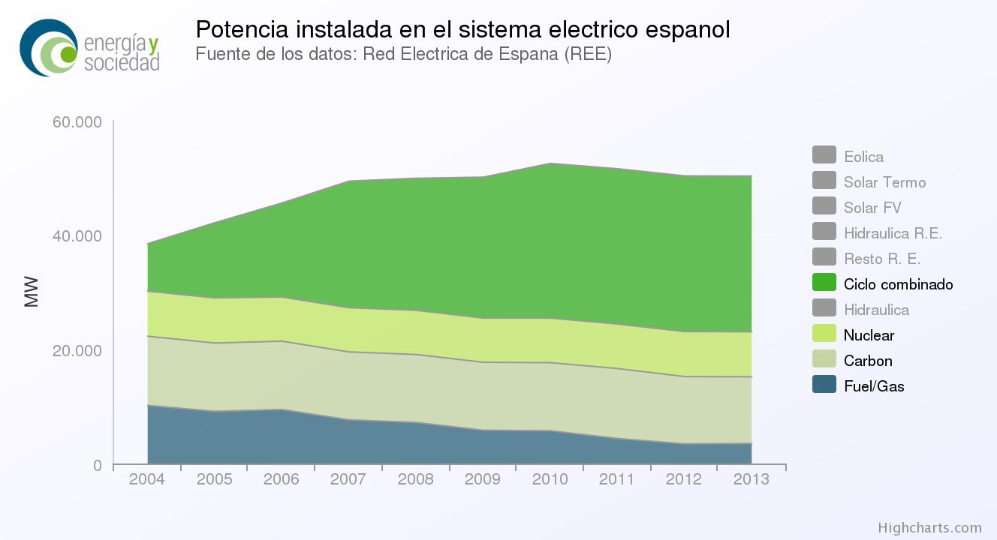
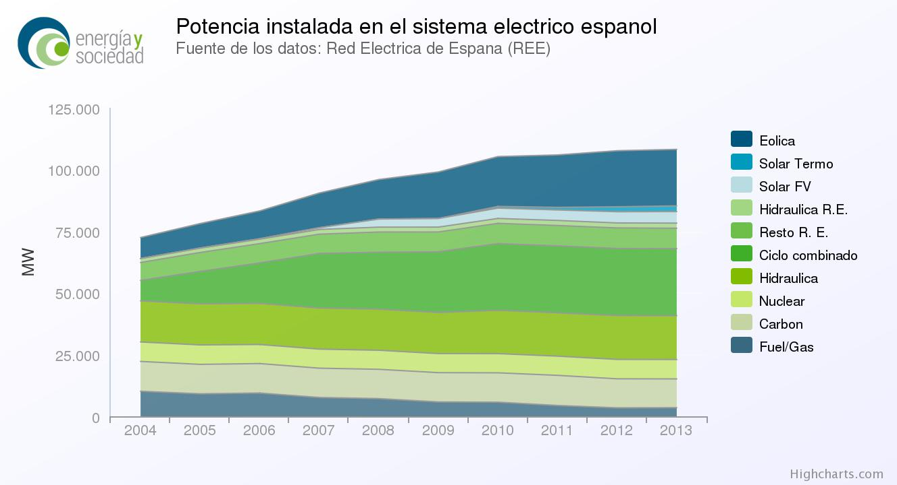
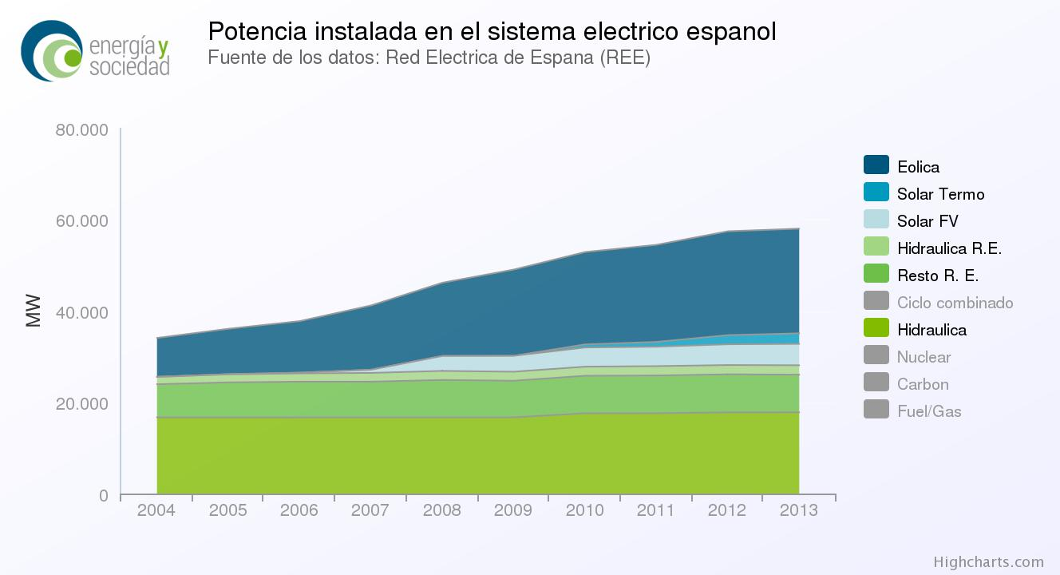
Potencia instalada
Paradójicamente, la reducción del consumo no se ha visto acompañada de una reducción en la potencia instalada sino, más bien, todo lo contrario.
No Renovables
La cantidad de potencia instalada en energías no renovables ha sido sostenida por el fuerte crecimiento de la modalidad de ciclo combinado.
Ciclo combinado
La cantidad de potencia instalada en energías renovables ha incrementado de manera constante pasando de menos de 40.000 MW a 60.000 MW en 10 años.
Renovables
Eólica

Slide 26
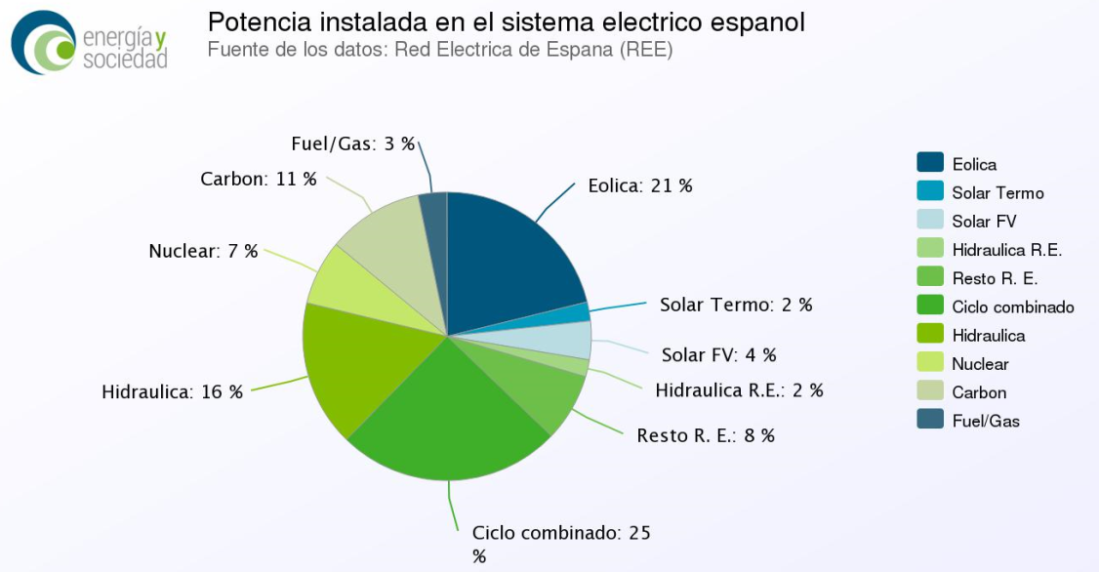
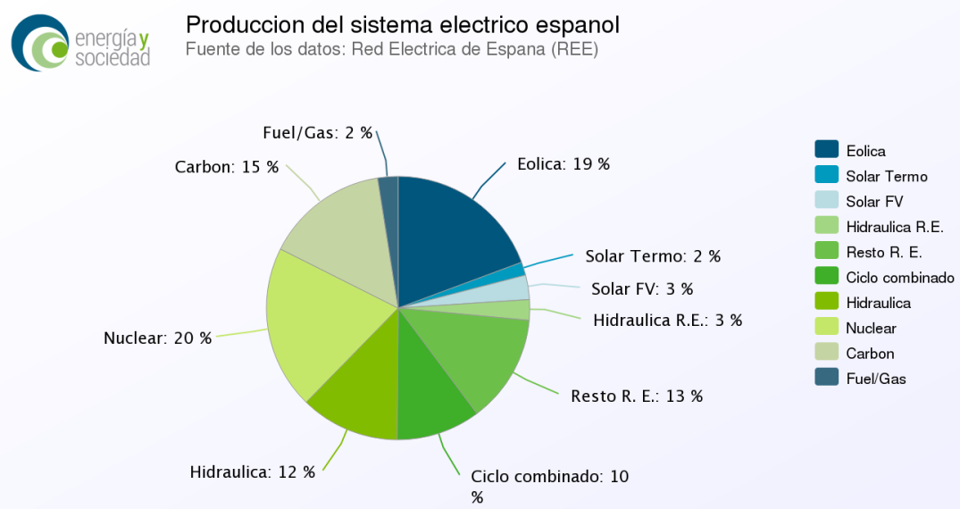
Mix de Producción Mix Potencia Instalada
VS
Otra curiosidad es las diferencia entre la potencia que se instala y la energía eléctrica que finalmente produce cada tecnología. Como se aprecia en los siguientes gráficos:
1
El carbón y la energía nuclear, que suman un 18% de la potencia instalada, generan un 35% de la electricidad, ofreciendo un gran rendimiento.
2
Sin embargo, en el otro extremo, las centrales de ciclo combinado, pese a ser un 25% de la potencia, sólo suponen un 10% de la energía producida.
3
En un punto intermedio se encuentran las energías renovables, que tienen un peso ligeramente inferior en la producción eléctrica respecto a la cantidad de potencia instalada que poseen.
1
3
1
3
2
2

Slide 27
Impacto en la factura eléctrica
El precio de la subasta eléctrica, a lo largo de los últimos de 10 años, ha sufrido fluctuaciones que no son directamente relacionables al incremento de la potencia instalada de energías renovables o de la tecnología de ciclo combinado.
Obsérvese que, comparados con nuestros vecinos europeos de similar tamaño, los precios del mercado mayorista están en la media.
Band DB : 1 000 kWh < Consumption < 2 500 kWh
Fuente: Eurostats
¿Qué habrá pasado entonces con los precios de la factura eléctrica que pagan consumidores finales e industrias?

Slide 28
A pesar de que el precio del mercado mayorista se ha mantenido estable, el precio de la factura eléctrica en España se ha disparado en los últimos años, situándose en las primeras posiciones de nuestros vecinos europeos.
Band DB : 1 000 kWh < Consumption < 2 500 kWh
Fuente: Eurostats
¿A qué se debe el alto precio de la factura española?

Slide 29

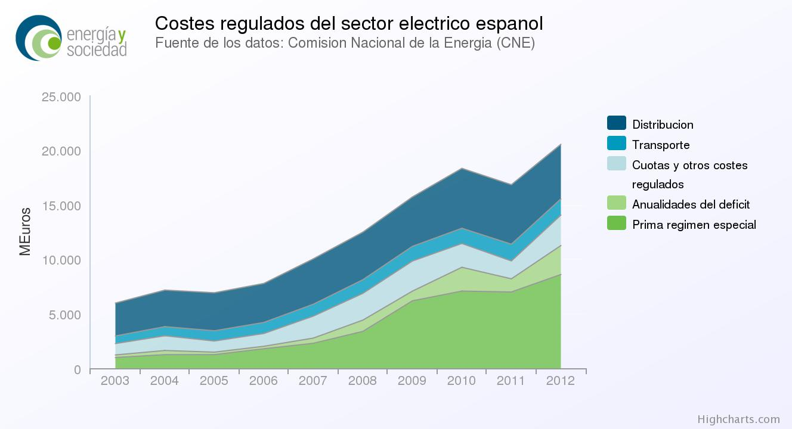
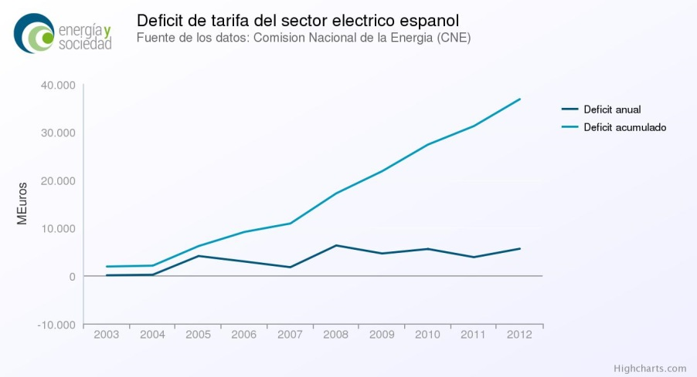
Impacto en la factura eléctrica
Al precio mayorista hay que añadir los costes regulados del sector eléctrico. Estos se han disparado en los últimos años gracias a la prima de las renovables y las anualidades del déficit (los intereses de financiación del déficit acumulado).
Lo peor es que la situación está descontrolada. Año a año el déficit se va sumando al montante total y en la actualidad se encuentra disparado, como muestra el gráfico a la derecha.
~1700%
El problema, en resumen, es que si cae la demanda por la crisis, la recaudación disminuye. Los costes, por otro lado, aumentan, pues si aumenta la proporción de energía renovable generada, aumentan las primas pagadas. Más costes y menos ingresos mantienen instalado al sistema en un déficit constante.
¿Se os ocurre alguna solución para este problema?

Slide 30

Posibles soluciones al déficit tarifario
1
Aumentos en la tarifa eléctrica
2
Nuevos impuestos a la generación
3
Racionalización y sinergias que reduzcan costes regulados
4
Recortes en las retribuciones a la generación en "régimen especial" (ej. modificación de la cantidad máxima de horas con derecho a prima)
Cubrir una parte del déficit tarifario con aportaciones a cargo del Presupuesto del Estado. Algunos apuntaron la posibilidad de aplicar a su cobertura un nuevo impuesto aplicable a todos los hidrocarburos, de forma que las primas a las energías renovables y el logro de los objetivos medioambientales fijados por la Unión Europea lo soporten todos los consumidores de energía (por ejemplo, automovilista) y no sólo quienes consumen electricidad.
5
Bajar la remuneración a las centrales nucleares e hidráulicas, suficientemente amortizadas y cuyos costes de generación son muy inferiores a los precios del ‘pool’.
Notes:
http://www.expansion.com/blogs/conthe/2013/04/29/sistema-electrico-y-deficit-tarifario.html
http://economia.elpais.com/economia/2013/12/04/actualidad/1386155247_762860.html
http://economia.elpais.com/economia/2014/02/17/actualidad/1392643763_449472.html?rel=rosEP
http://www.expansion.com/blogs/conthe/2012/03/21/el-deficit-tarifario-causas-y-soluciones.html
http://www.rankia.com/blog/ecos-solares/1104599-como-reducir-deficit-tarifa-cargarse-renovables-soluciones-para-sacar-17-300-millones-luz

Slide 31
Agenda del encuentro
Introducción
Características principales de la electricidad
Evolución histórica
Funcionamiento de los Sistemas Eléctricos
Regulación tradicional y en competencia
La cadena de valor del Sector Eléctrico:
Generación
Transporte y Operación Técnica del Sistema
Distribución
Comercialización
Operación Económica del Sistema
Introducción al caso español
Retos y perspectivas de futuro del Sector Eléctrico
Preguntas
Enlaces Material formativo
Anexo – Factura Eléctrica
Notes:
¿Qué significa “utility”?
“Utility” or “Public Utility” es una compañía (de propiedad pública o privada) que provee un servicio público/esencial (electricidad, gas, agua, otros) y que posee, opera y mantiene toda la infraestructura necesaria para poder proveer dicho servicio. Las utilities suelen estar reguladas por los gobiernos con el fin de controlar el ejercicio de poder de mercado, facilitar la competencia, promover las inversiones y la expansión del sistema, controlar la calidad del servicio, etc.
Un servicio básico como el agua, la electricidad o el gas o la compañía que provee dicho servicio. Estas compañías suelen estar reguladas por el gobierno.
Compañías encargadas de los servicios esenciales de agua, gas y electricidad.
Empresa que es propietaria o que opera instalaciones de generación, transporte o distribución de agua, gas o electricidad.

Slide 32
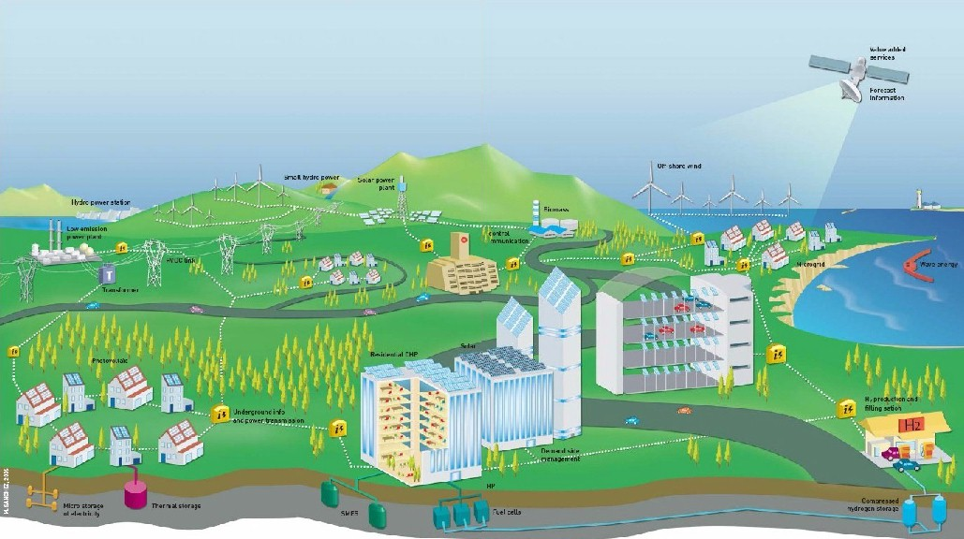
IV. Retos y perspectivas de futuro del Sector Eléctrico
Nuevos elementos en la cadena de valor de la empesa de servicio público
¿los ofertarás, los poseerás, los venderás, los alquilarás?
¿Quién lo hará?
Ciudades Inteligentes
Hogares Inteligentes
Microgeneración
Transporte
Energía Verde

Slide 33
IV. Retos y perspectivas de futuro del Sector Eléctrico
Generación
Distribuida
Redes Inteligentes
Edificios/ Consumidores Inteligentes
Cambios Clave
en la Cadena
de Valor
Reducción y Control de Emisiones
Más Granularidad: Más generadores de menor capacidad
Balances de energía en tiempo real
Virtualización de la producción
Sostenibilidad
Operación en tiempo real
Red física y de comunicaciones acopladas
Autogestionada
Estandarizada
Automatización de operaciones de campo
Consumidores-Productores
Más demanda de productos y servicios
Eficiencia Energética
Conciencia medio ambiental
Uso y emisiones en tiempo real
Elegibilidad y liberalización
Habilitadores
Tecnológico Clave
Energías Renovables
Microgeneración
Pilas y almacenamiento
Smart Metering
Monitorización y sensores de red
Control distribuido
Smart Meters
Domótica
Dispositivos y aplicaciones inteligentes

Slide 34
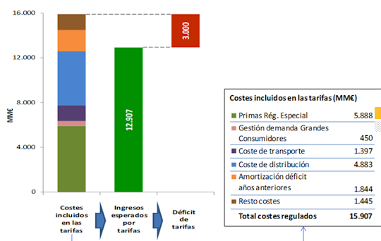
IV. Retos y perspectivas de futuro del Sector Eléctrico Español (Deficit Tarifario)
El déficit de tarifas es la diferencia entre el monto total recaudado por las tarifas integrales y tarifas de acceso (que fija la Administración y que pagan los consumidores por sus suministros regulados y competitivos, respectivamente) y los costes reales asociados a dichas tarifas (costes de adquisición de la energía para las tarifas integrales, de transportar, distribuir, subvencionar determinadas energías que según el Ordenamiento Jurídico están incluidos en las tarifas, etc.)
Datos 2010
Fuente: Ministerio de Industria, Energía y Turismo

Slide 35
IV. Retos y perspectivas de futuro del Sector Eléctrico
Medida para paliar el Deficit Tarifario
Proyecto de Ley para detener la generación de déficit de tarifa eléctrico (14/09/2012)
Trata de hacer frente al problema más importante que tiene actualmente el sector eléctrico en España, lo que se conoce como déficit tarifario, que a diciembre de 2011 alcanzaba los 24.000 millones de euros. De no adoptar medidas, el déficit acumulado seguiría aumentando del orden de 5.000 millones de euros al año y en 2015 podría llegar a ser el doble del actual.
También incluye un impuesto uniforme a los ingresos por generación eléctrica, impuestos nucleares y un canon a la producción hidroeléctrica. Asimismo, se aplicará el llamado “céntimo verde” al gas natural para consumo y para generación eléctrica, así como al carbón y al fuel-oil y al gasóleo empleados para la generación de energía eléctrica.
Fuente: Ministerio de Industria, Energía y Turismo

Slide 36
Agenda del encuentro
Introducción
Características principales de la electricidad
Evolución histórica
Funcionamiento de los Sistemas Eléctricos
Regulación tradicional y en competencia
La cadena de valor del Sector Eléctrico:
Generación
Transporte y Operación Técnica del Sistema
Distribución
Comercialización
Operación Económica del Sistema
Introducción al caso español
Retos y perspectivas de futuro del Sector Eléctrico
Preguntas
Enlaces Material formativo
Anexo – Factura Eléctrica
Notes:
¿Qué significa “utility”?
“Utility” or “Public Utility” es una compañía (de propiedad pública o privada) que provee un servicio público/esencial (electricidad, gas, agua, otros) y que posee, opera y mantiene toda la infraestructura necesaria para poder proveer dicho servicio. Las utilities suelen estar reguladas por los gobiernos con el fin de controlar el ejercicio de poder de mercado, facilitar la competencia, promover las inversiones y la expansión del sistema, controlar la calidad del servicio, etc.
Un servicio básico como el agua, la electricidad o el gas o la compañía que provee dicho servicio. Estas compañías suelen estar reguladas por el gobierno.
Compañías encargadas de los servicios esenciales de agua, gas y electricidad.
Empresa que es propietaria o que opera instalaciones de generación, transporte o distribución de agua, gas o electricidad.

Slide 37
Agenda del encuentro
Introducción
Características principales de la electricidad
Evolución histórica
Funcionamiento de los Sistemas Eléctricos
Regulación tradicional y en competencia
La cadena de valor del Sector Eléctrico:
Generación
Transporte y Operación Técnica del Sistema
Distribución
Comercialización
Operación Económica del Sistema
Introducción al caso español
Retos y perspectivas de futuro del Sector Eléctrico
Preguntas
Enlaces Material formativo
Anexo – Factura Eléctrica
Notes:
¿Qué significa “utility”?
“Utility” or “Public Utility” es una compañía (de propiedad pública o privada) que provee un servicio público/esencial (electricidad, gas, agua, otros) y que posee, opera y mantiene toda la infraestructura necesaria para poder proveer dicho servicio. Las utilities suelen estar reguladas por los gobiernos con el fin de controlar el ejercicio de poder de mercado, facilitar la competencia, promover las inversiones y la expansión del sistema, controlar la calidad del servicio, etc.
Un servicio básico como el agua, la electricidad o el gas o la compañía que provee dicho servicio. Estas compañías suelen estar reguladas por el gobierno.
Compañías encargadas de los servicios esenciales de agua, gas y electricidad.
Empresa que es propietaria o que opera instalaciones de generación, transporte o distribución de agua, gas o electricidad.

Slide 38
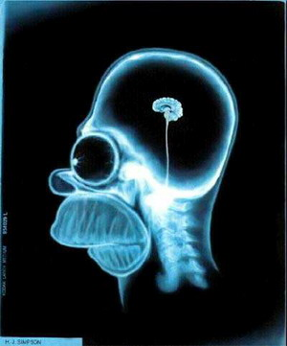
VI. Enlaces Material Formativo
Enlaces Material formativo de Accenture:
High Performance Utility Model (HPUM): https://sites.accenture.com/groups/utilities/TopicPages/HPUM.aspx
Knowledge Exchange:
https://kx.accenture.com/Pages/default.aspx
Smart:
https://smart.accenture.com/Pages/Home.aspx
Enlaces Material formativo adicional:
World Energy Council:
http://www.worldenergy.org
International Energy Regulation Network
http://www.iern.net/portal/page/portal/IERN_HOME
European Energy Regulators (ERGEG)
http://www.energy-regulators.eu/portal/page/portal/EER_HOME
Instituto de Investigación Tecnológica (IIT)
http://www.iit.upcomillas.es

Slide 39
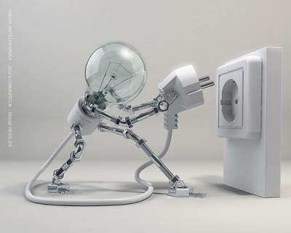
¡Gracias por vuestra participación y atención…
… y no derrochéis la electricidad!

Slide 40

Francisco Fernández Parra
Manager Resources
Accenture Spain

Slide 41
Agenda del encuentro
Introducción
Características principales de la electricidad
Evolución histórica
Funcionamiento de los Sistemas Eléctricos
Regulación tradicional y en competencia
La cadena de valor del Sector Eléctrico:
Generación
Transporte y Operación Técnica del Sistema
Distribución
Comercialización
Operación Económica del Sistema
Introducción al caso español
Retos y perspectivas de futuro del Sector Eléctrico
Preguntas
Enlaces Material formativo
Anexo – Factura Eléctrica
Notes:
¿Qué significa “utility”?
“Utility” or “Public Utility” es una compañía (de propiedad pública o privada) que provee un servicio público/esencial (electricidad, gas, agua, otros) y que posee, opera y mantiene toda la infraestructura necesaria para poder proveer dicho servicio. Las utilities suelen estar reguladas por los gobiernos con el fin de controlar el ejercicio de poder de mercado, facilitar la competencia, promover las inversiones y la expansión del sistema, controlar la calidad del servicio, etc.
Un servicio básico como el agua, la electricidad o el gas o la compañía que provee dicho servicio. Estas compañías suelen estar reguladas por el gobierno.
Compañías encargadas de los servicios esenciales de agua, gas y electricidad.
Empresa que es propietaria o que opera instalaciones de generación, transporte o distribución de agua, gas o electricidad.

Slide 42
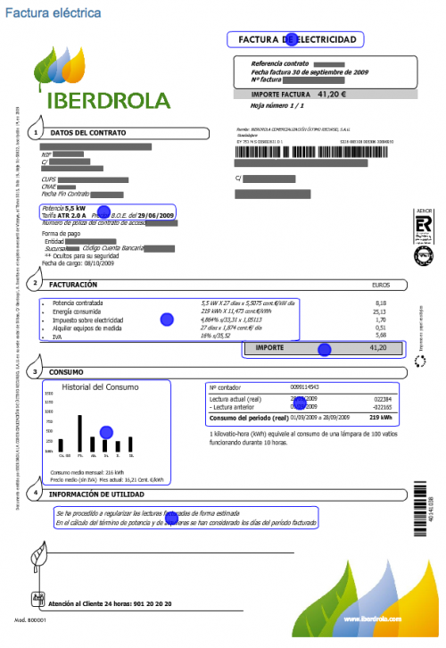
VII. Anexo – Factura Eléctrica

Slide 43
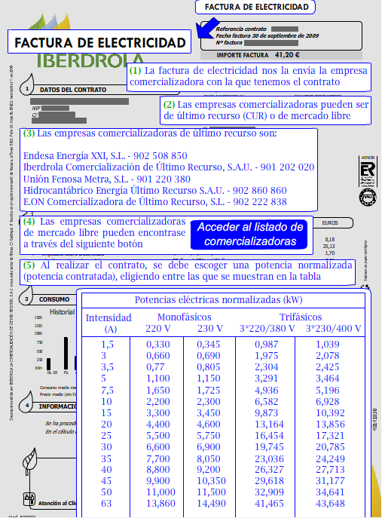
VII. Anexo – Factura Eléctrica

Slide 44
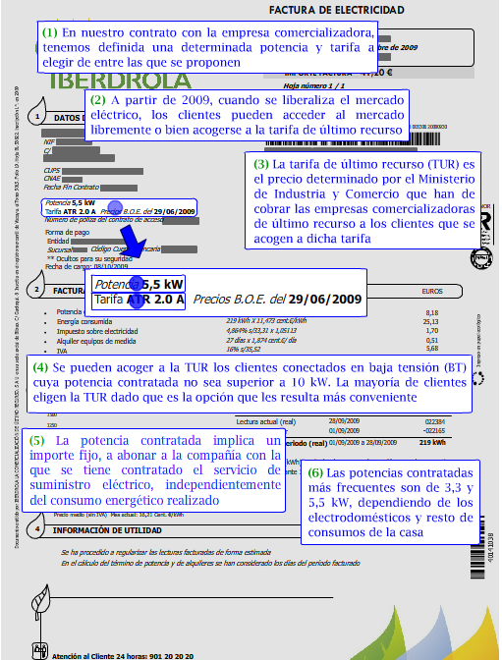
VII. Anexo – Factura Eléctrica

Slide 45
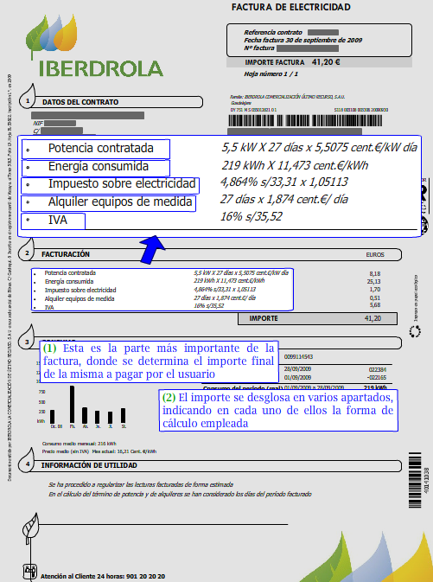
VII. Anexo – Factura Eléctrica

Slide 46
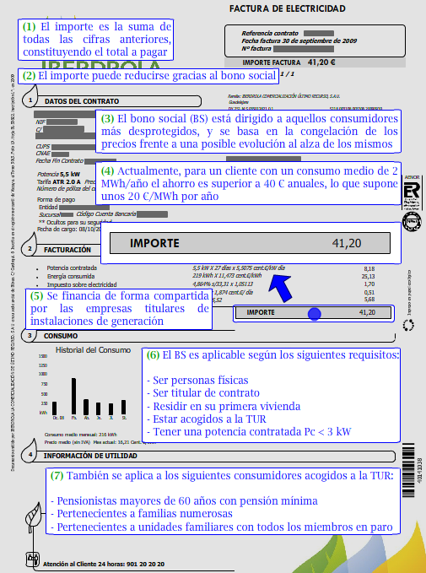
VII. Anexo – Factura Eléctrica

Slide 47
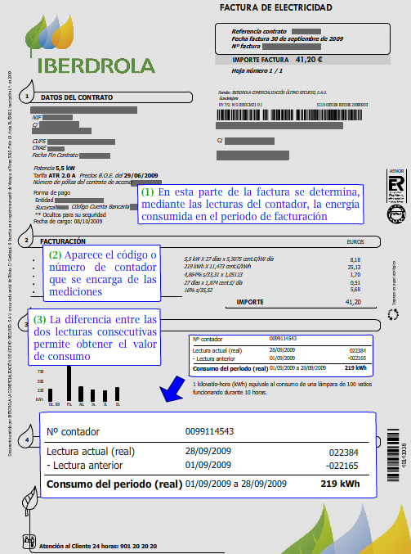
VII. Anexo – Factura Eléctrica

Slide 48
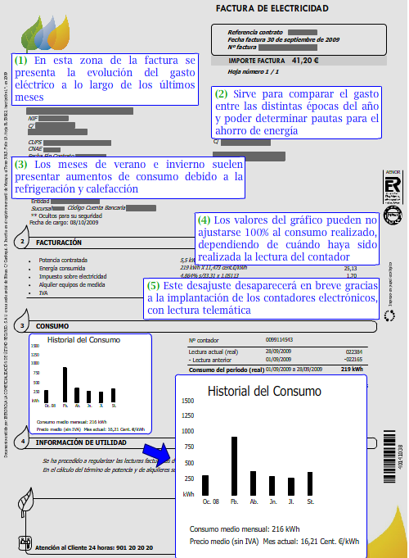
VII. Anexo – Factura Eléctrica

Slide 49
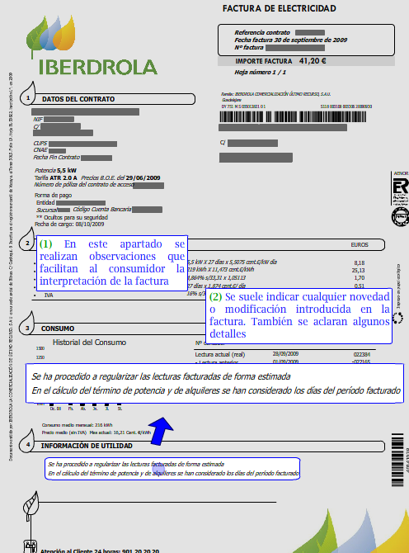
VII. Anexo – Factura Eléctrica

Slide 50





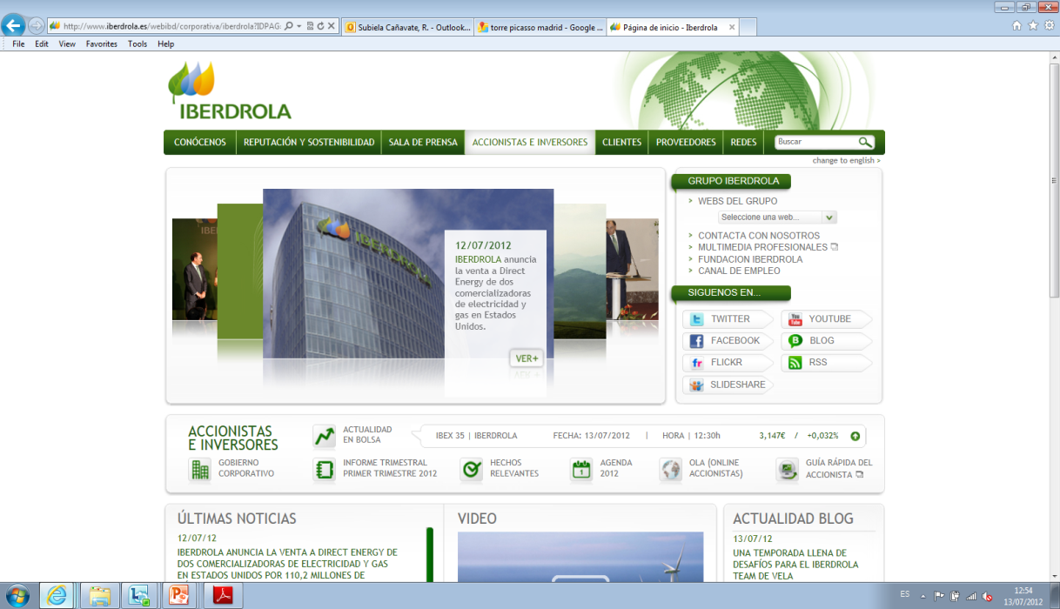



III. Presencia de Accenture en Utilities españolas
COMERCIAL
DISTRIBUCIÓN
GENERACIÓN
SSCC
SSTT
MC
BPO (Back-Office)
SI/AO
CORPORATIVO
IT
RRHH
FINANCE
PROCUREMENT

